Slide 1
浙江大学全新镜像站的
建设实践
主讲人：赵紫宸
镜像站反馈：mirrors@zju.edu.cn
镜像站网页：mirrors.zju.edu.cn

Slide 2
引言
浙江大学对校内镜像站有存量需求
  校内师生需要便捷下载软件包
  一些实验室无法连接公网，必须依赖校内镜像设施
老镜像站面临诸多问题
  缺乏监控方案
  缺乏帮助文档，前端功能较为基础
浙江大学镜像站在近两年经历了一次大的重写
  新前端对用户有更多帮助
  新后端让服务变得更加可靠

Slide 3
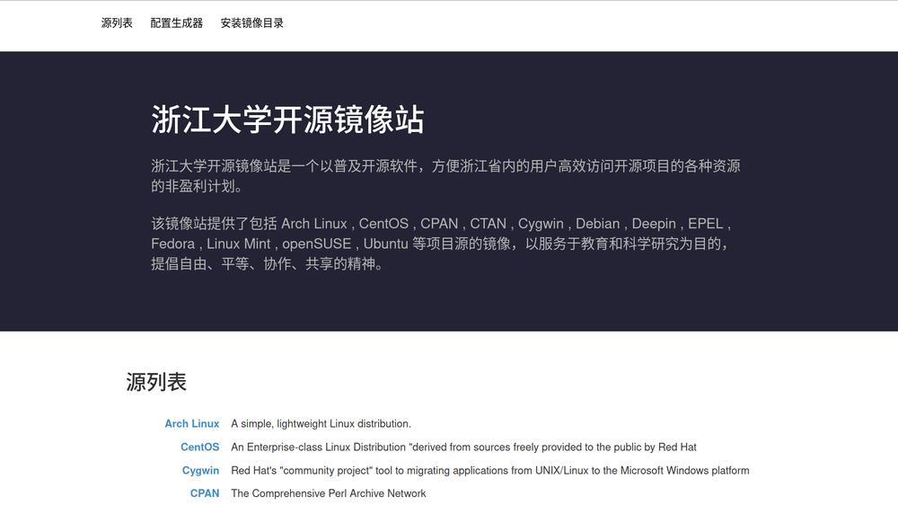
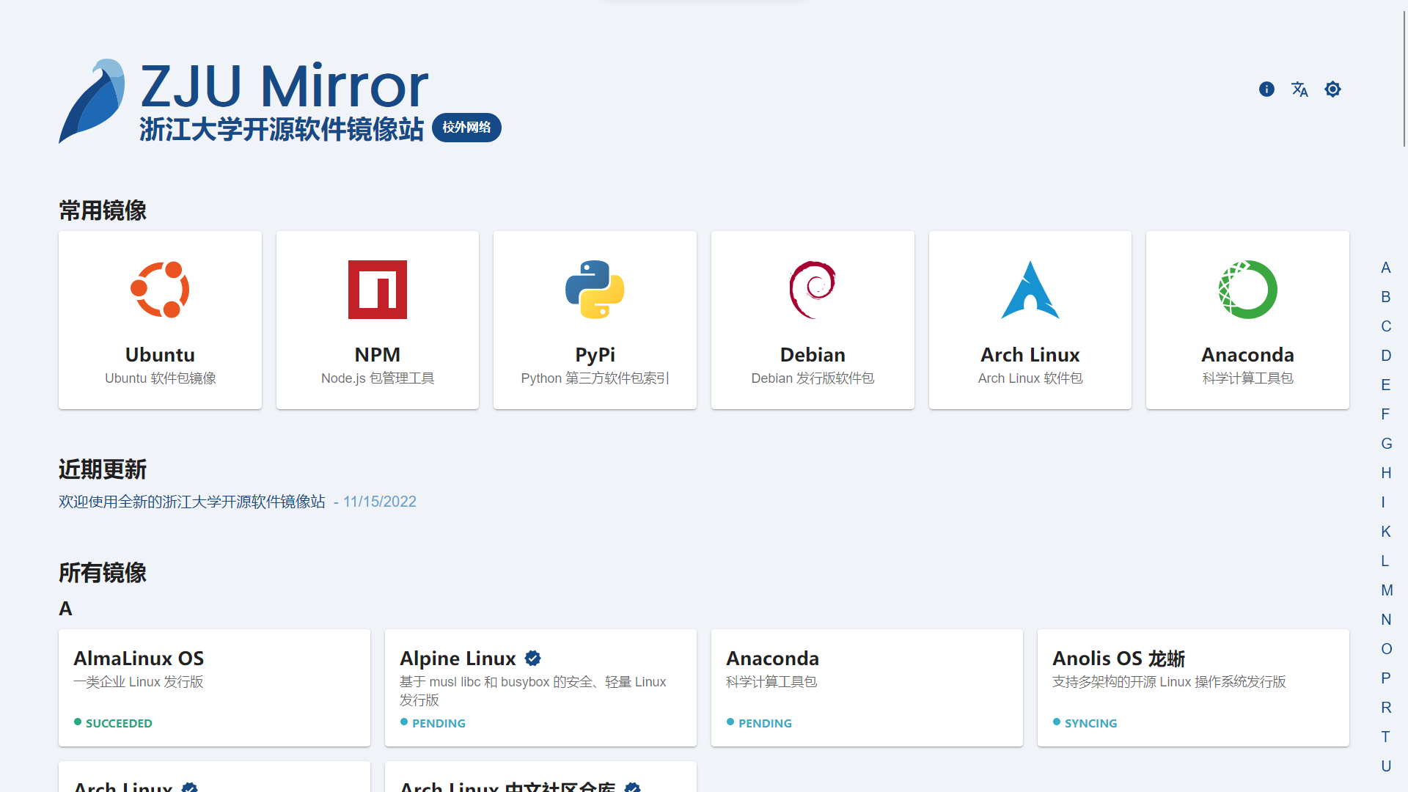
引言

Slide 4
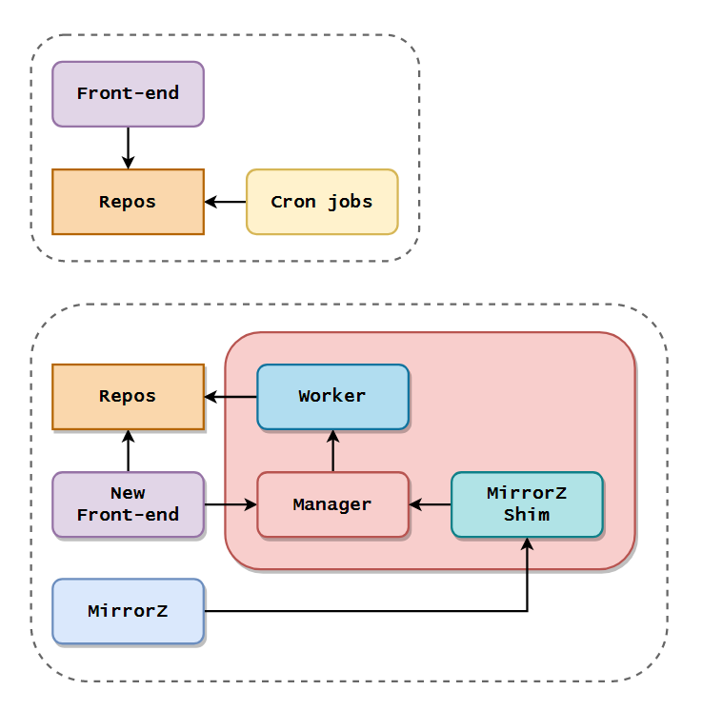
引言

Slide 5

大纲
背景与前期工作
架构演进
前端与设计
后端与运维
成果与反响
未来展望
结语

Slide 6
大纲
背景与前期工作
架构演进
前端与设计
后端与运维
成果与反响
未来展望
结语

Slide 7

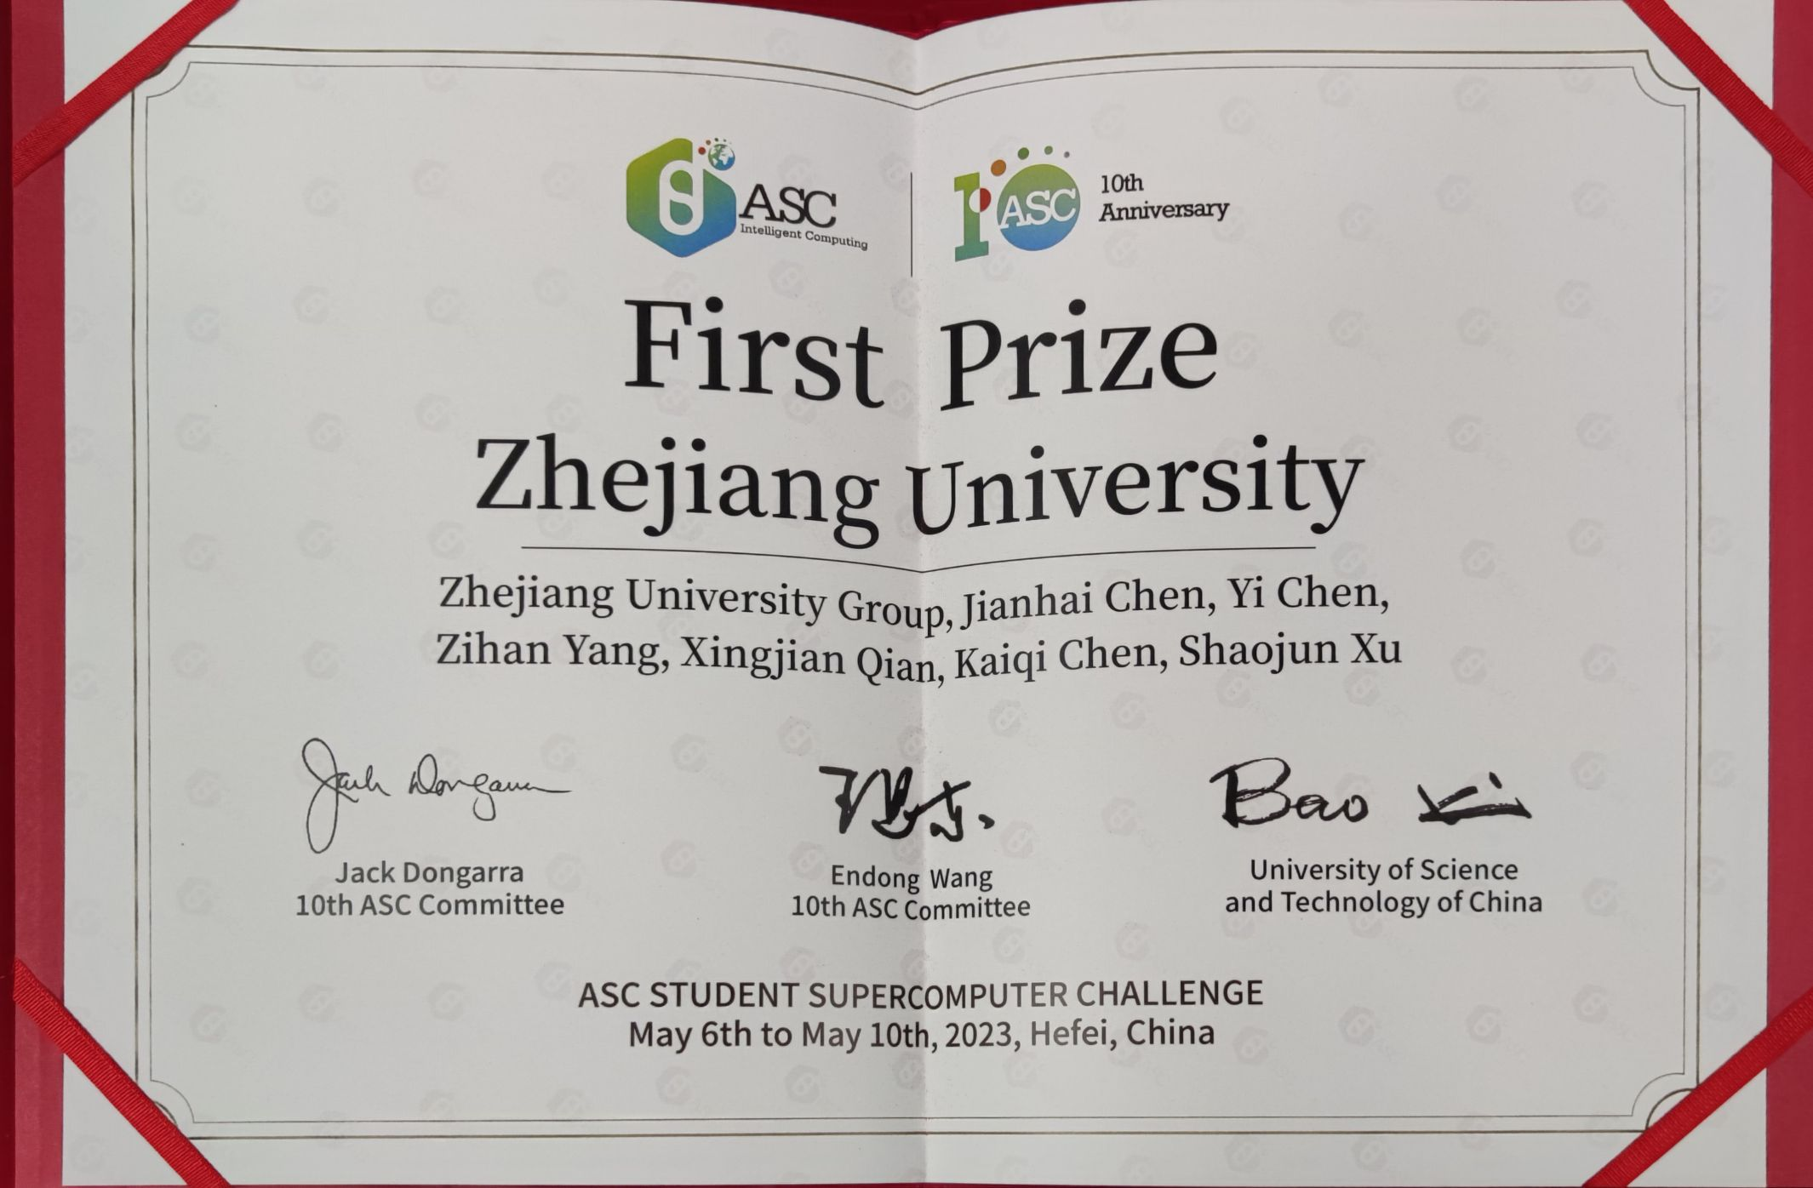
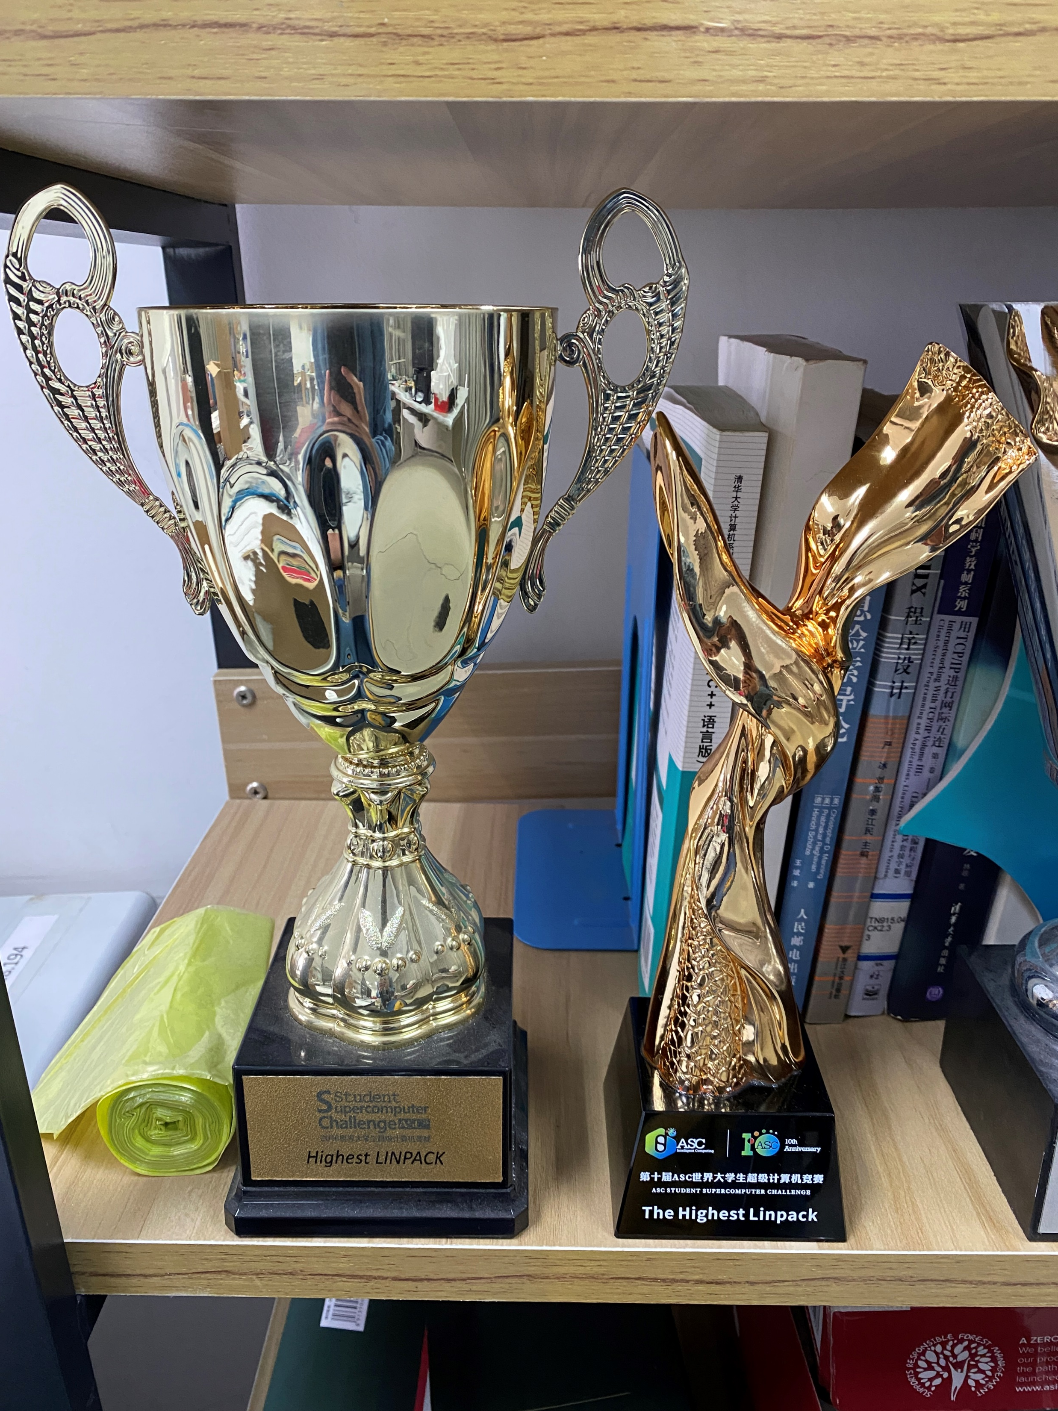
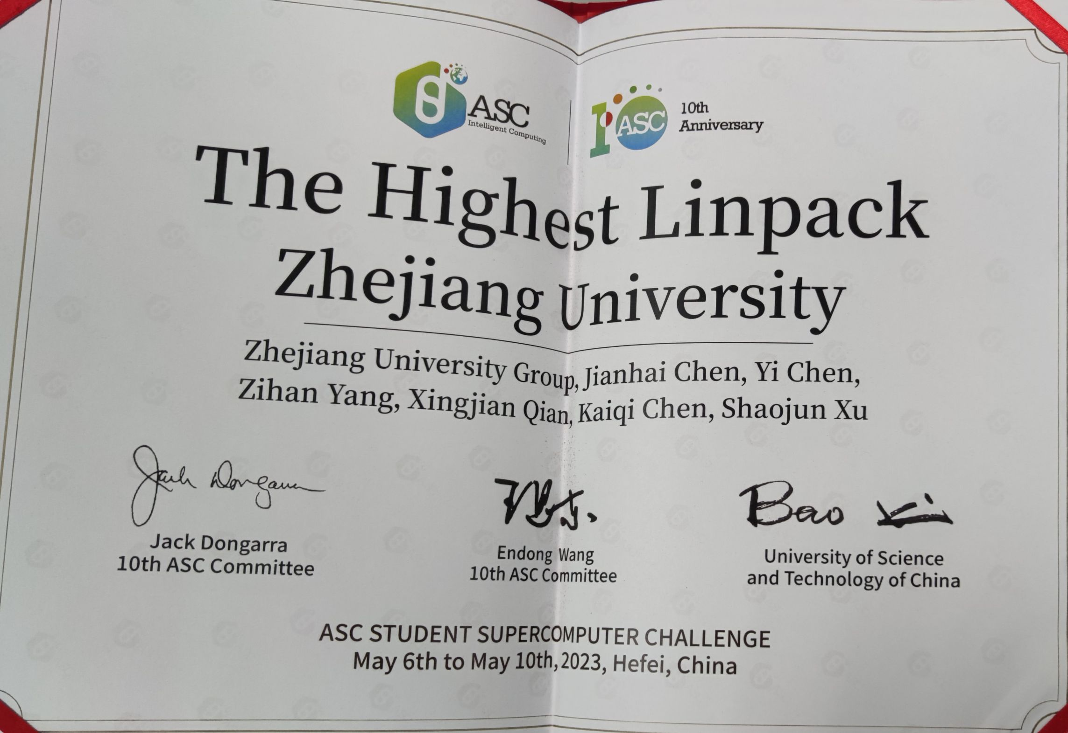
浙江大学超算队简介
浙江大学超算队 (ZJUSCT) 成立于2013年10月，是浙江大学计算机科学与技术学院下属的高性能计算兴趣小组
最近获奖：10th ASC 世界大学生超级计算机竞赛
  总决赛一等奖（排名第四）
  最高计算性能打破赛事纪录

Slide 8
超算队活动
时间 | 内容安排
7.3 上下午 | 超算概述
7.4 | 体系结构与高性能基础
7.5 | 高性能计算方法学
7.6 | 集群硬件及运维基础
7.7 | 休息
7.8 | 向量化并行计算基础
7.9 | CUDA C 编程基础
7.10 | OpenMP/MPI 并行计算基础
7.11 上下午 | 机器学习基础
7.12 | 休息
7.13 | 性能分析技术基础 Profiling
7.14 | 机器学习高级话题
7.15 | 高性能计算高级话题
在大一升入大二的暑假短学期开设超算集训选修课程
  为同学们在本科生早期阶段，提供超算领域大体的领域概述，激发同学们的兴趣
  从中筛选出有热情、有能力的高性能计算人才纳入后续的培养体系中
日常分享
  每周举行例会，同学们们相互分享领域内论文、近期学习内容或是竞赛经验总结等

Slide 9

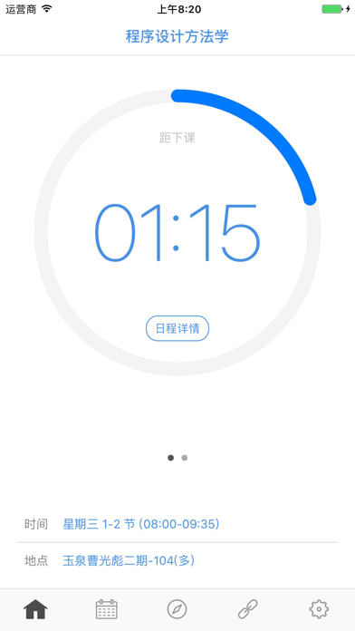
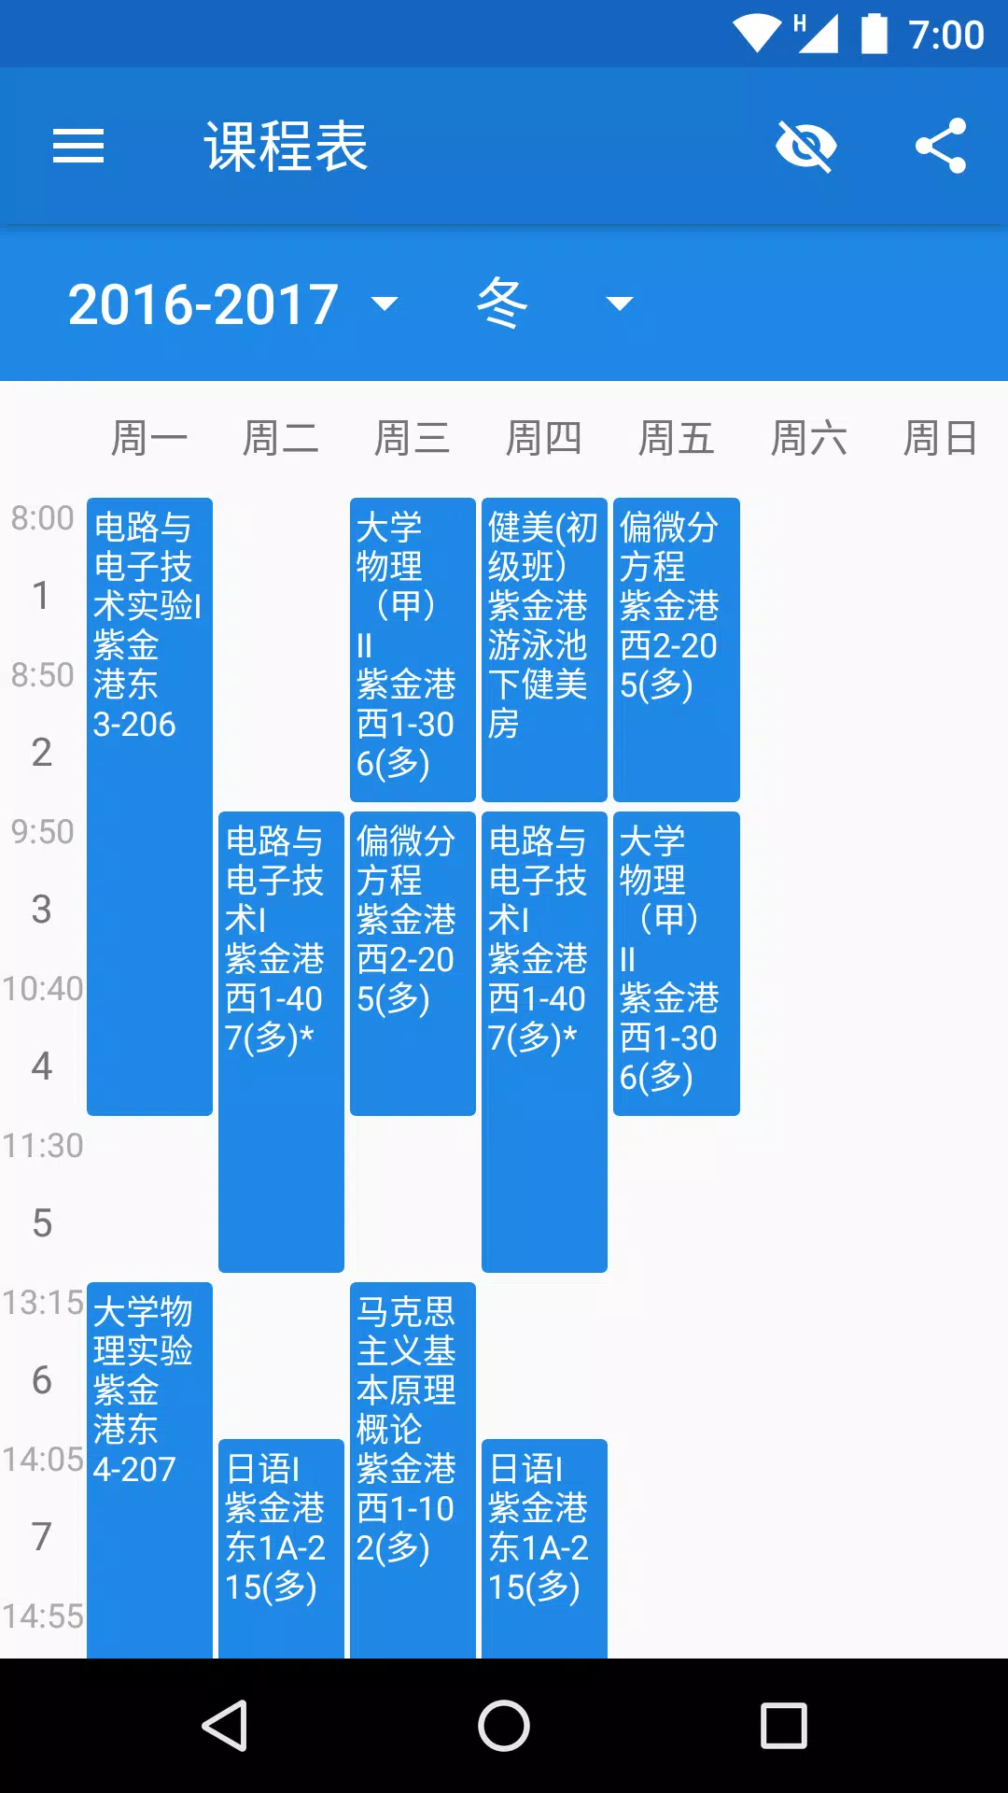
浙江大学求是潮简介
浙江大学求是潮成立于 2001 年
求是潮的技术部门曾为全校学生开发了广受好评的求是潮app
  学生可以查课表、查考试、查成绩等等
技术部门汇聚了一群对开发感兴趣的小伙伴
  其中的一些人也加入到了其他学生组织中，如超算队
  求是潮的同学们有较强的工程能力，这批同学在超算队中主导了最开始的镜像站开发

Slide 10
2021年，我们面临的问题
老镜像站没有足够的人力维护
  ZJULUG 团队的成员全部毕业
  图书馆老师志愿维护：非工作本职，可持续性并不乐观
  经费不足：硬盘写满，没有经费采购新硬盘
  服务不稳定：缺乏监控和报警，Ubuntu 将浙大开除出官方镜像源列表
新镜像站找不到挂靠的单位/实验室
  一些老师不清楚镜像站的意义/不了解我们的业务能力
  新镜像站资源消耗较大，不知道在哪里获得硬件资源
没有进行过调研，不清楚用户对我们的预期/需求

Slide 11
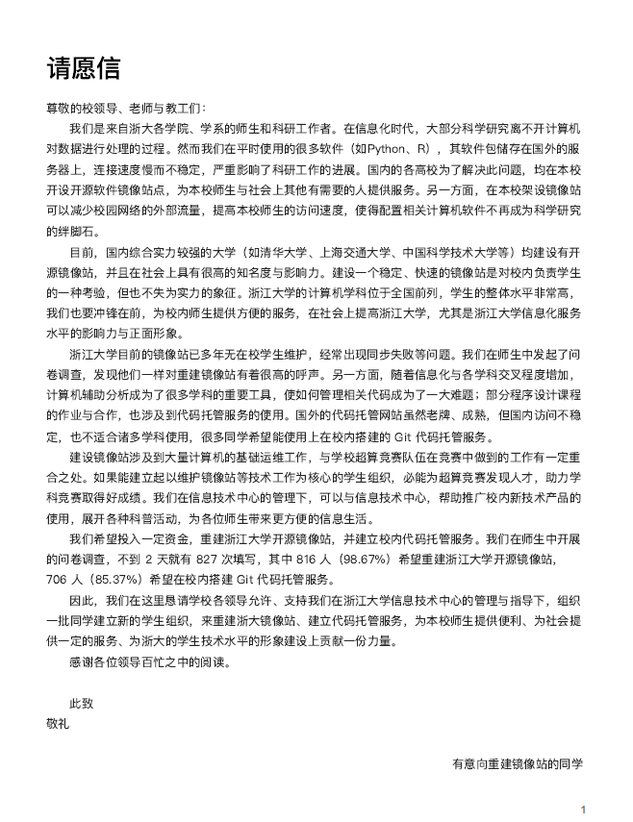
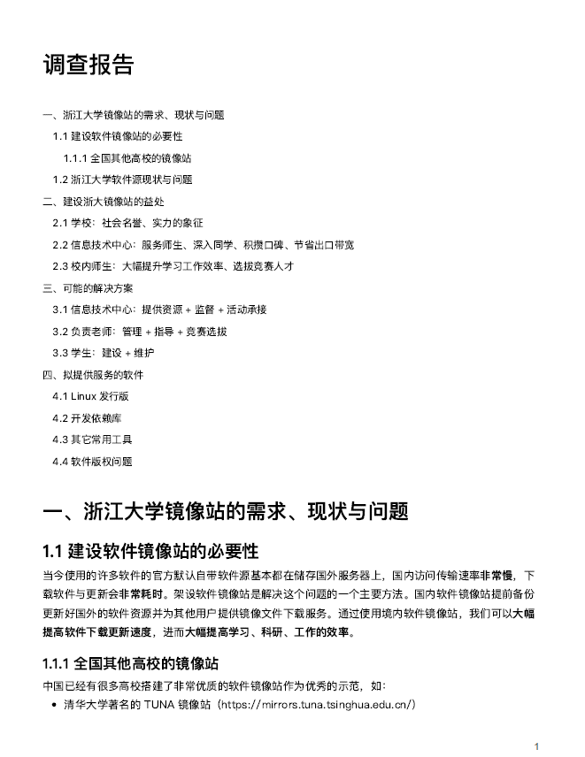
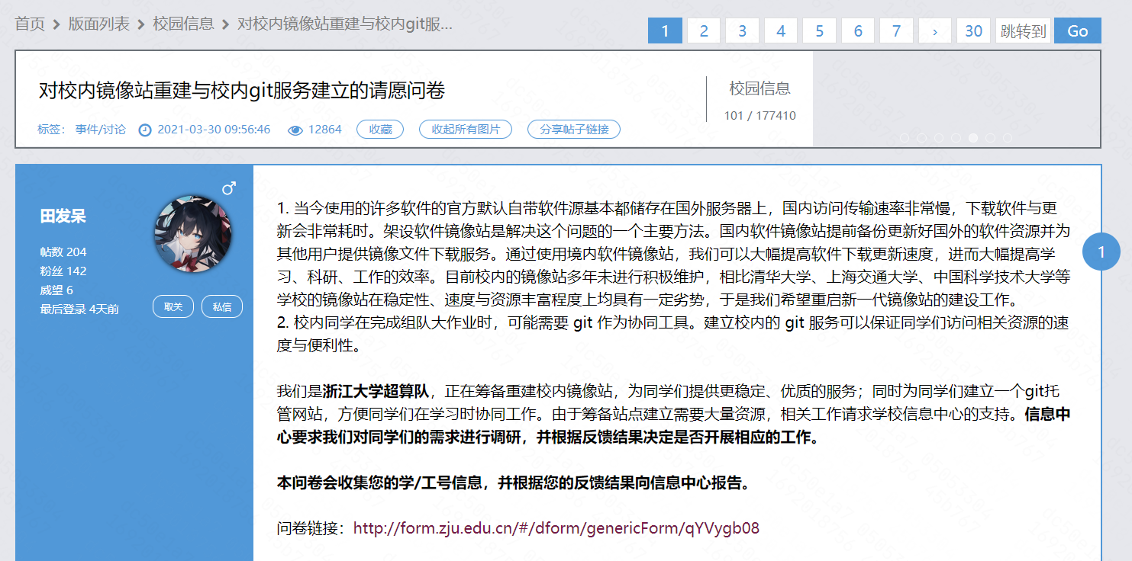
从了解我们的用户开始
我们在浙大校内论坛发了一个调查问卷
  基于调查结果，我们撰写了调查报告和请愿信

Slide 12
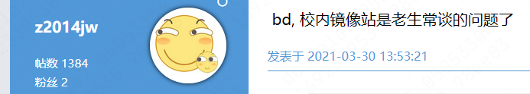
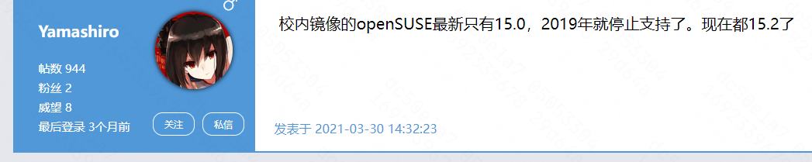
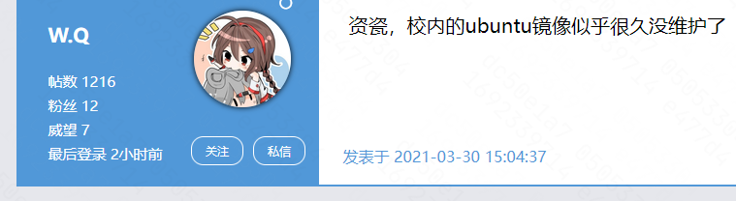
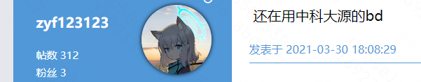
调查结果
帖子冲上了校内论坛热搜，浏览量超过1万
不到两天，有827人填写问卷，其中 98.67% 支持重建浙大镜像站
  作为对比，85.37% 的受访者希望在校内搭建 Git 代码托管服务

Slide 13

前期行动
从我们的用户群体获得信心后，我们进行了实质性的前期工作
从浙大图书馆成功交接了老镜像站服务器的控制权
  在信息中心的帮助下，把实体机迁移到虚拟机
浙大超算队的带队老师陈建海老师支持超算队接手相关工作
我们获得了浙大信息中心的硬件支持
  700M 出口带宽，校内访问带宽不受限制
  110T 存储空间
  同期，信息中心也大力支持了 ZJU git 等其他由学生管理的服务

Slide 14
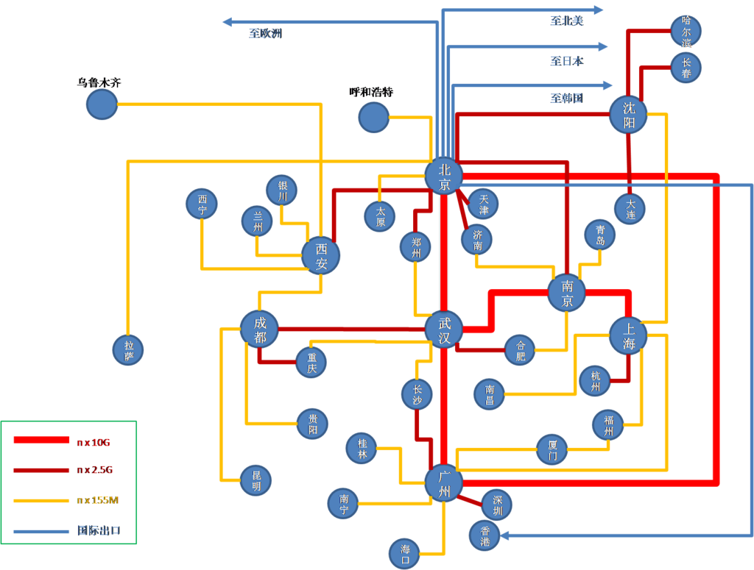
前期调研
浙江大学在 CERNET (v4) 里的位置并没有很大优势
  不过我们是 v6 的骨干节点之一
我们把初期目标定为主要服务校内师生，兼顾社会需求
尽管我们在 IPv4 教育网中不占绝对优势，但初期 700M 的带宽依然足够满足社会需求
  信息中心老师：你们先把 700M 带宽吃满再说
《优势在我》

Slide 15
大纲
背景与前期工作
架构演进
前端与设计
后端与运维
成果与反响
未来展望
结语

Slide 16
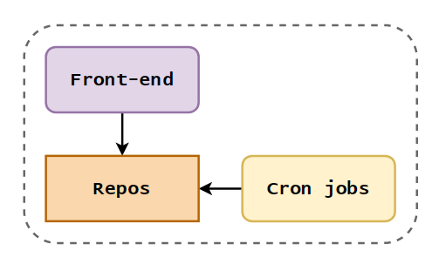
演进路线
这是超算队接手前，镜像站的架构图
镜像的同步是依靠裸的 cron 脚本完成的
没有后端服务，前端是纯静态页面
前端页面缺乏文档指引，只给用户提供了一个配置文件生成器

Slide 17
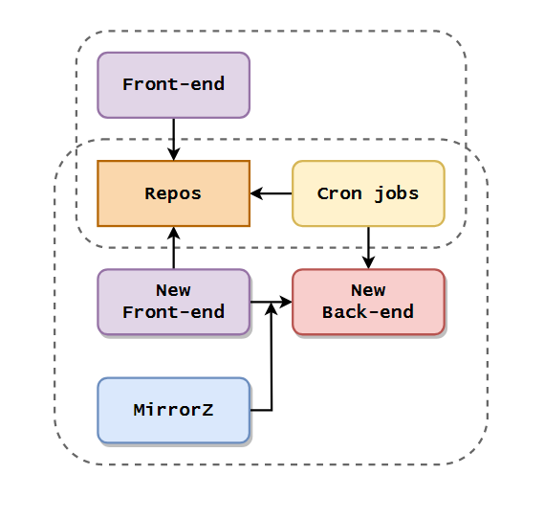
新镜像站的一期建设
超算队接手后，我们在不破坏原有设施的基础上，新增了若干能力
全新的后端：
  在 cron job 里加 hook，后端由此感知同步任务的状态
  暴露一个完全兼容 mirrorz.json 的 API
全新的前端：
  通过 mirrorz.json API 获取信息
  全新的设计语言
  为用户提供镜像使用文档

Slide 18
新镜像站的二期建设
注：与 CI/CD、监控与报警相关的设施没有在这里体现，这些将会在后面的章节提及
在一期稳定运行的背景下，我们将新镜像站的存储和同步独立出来
在后端区分 Manager 和 Worker：
  Manager 负责感知服务的同步状态，也可以给 Worker 分配同步任务；全局只有一个 Manager
  Worker 负责拉起同步进程；如果分布式部署，每个存储节点至少有一个 Worker
  后端与前端的交互使用自定义的 API
增加 MirrorZ-Shim 服务
  将内部 API 转译成 mirrorz.json

Slide 19
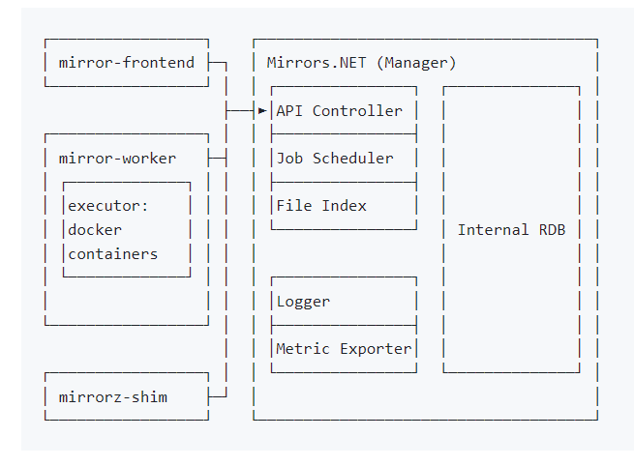
最终架构与技术清单
node.js
C#
前端：
  TypeScript + React + Gatsby + MUI
后端：
  Manager：C#
  Worker & Shim：Golang
监控：
  Grafana 相关工具链
golang
shell script
golang

Slide 20
大纲
背景与前期工作
架构演进
前端与设计
后端与运维
成果与反响
未来展望
结语

Slide 21
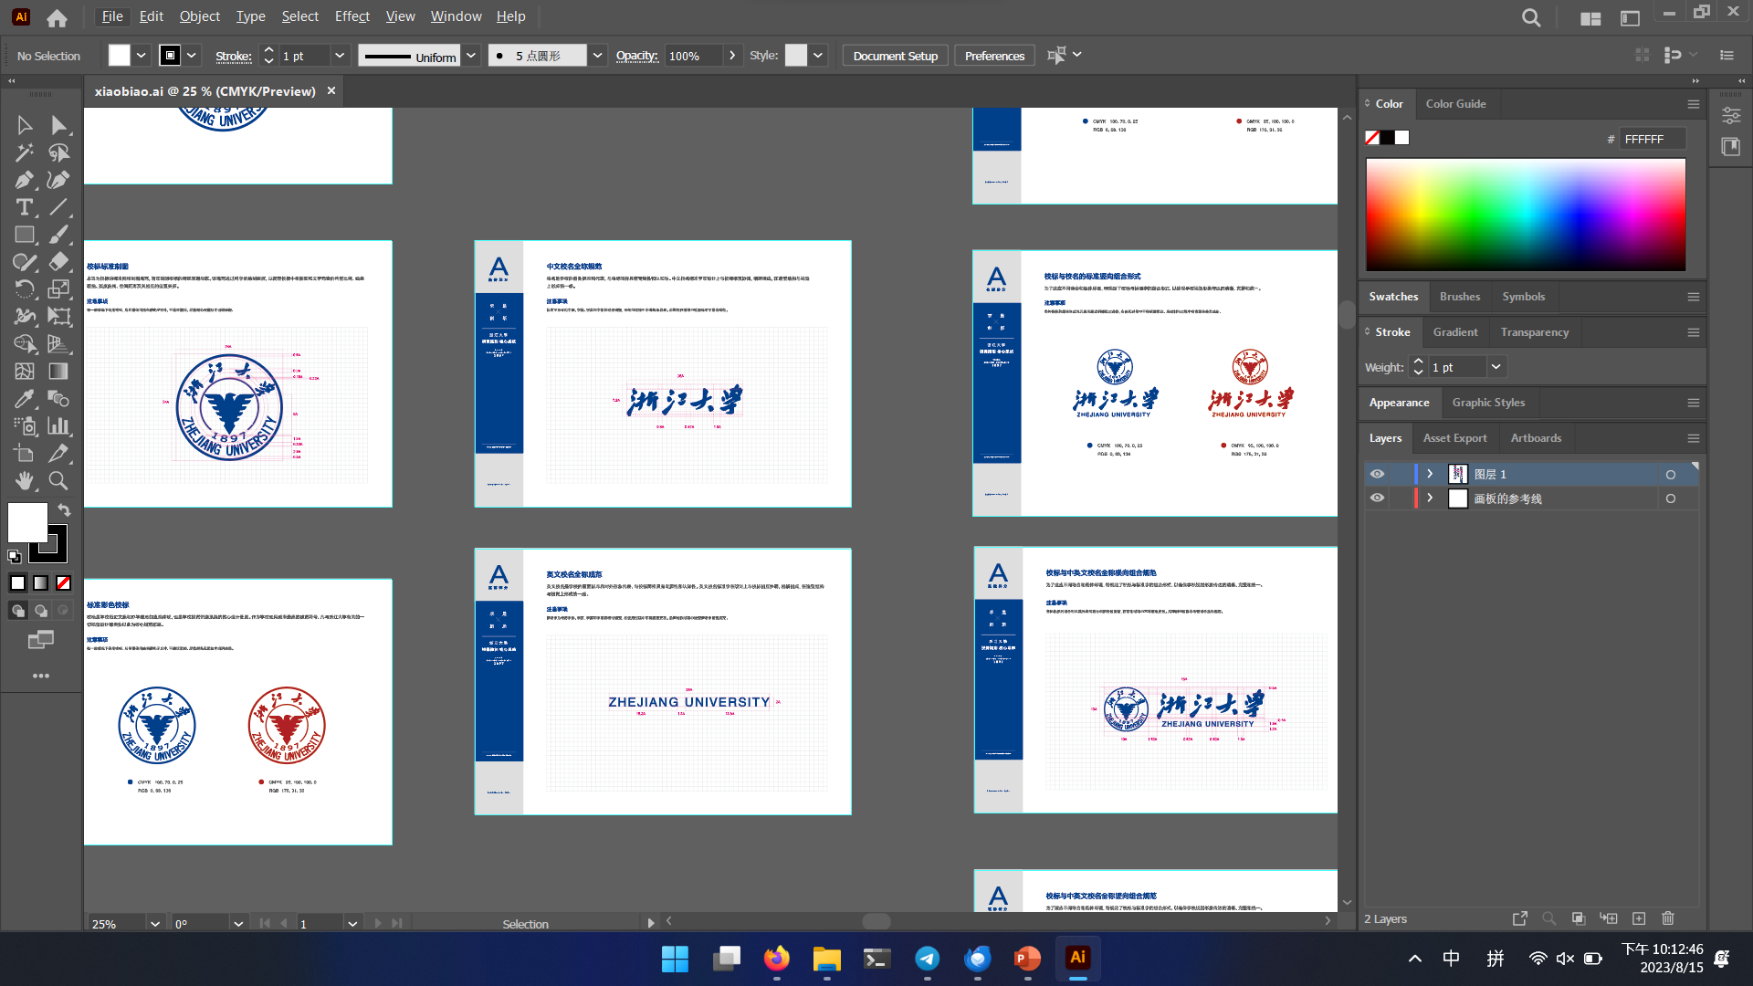
VI (Visual Identity)
既然我们是浙大的镜像站，我认为应该遵循浙大的官方VI规范
浙江大学公布了相关的 Illustrator 文件，方便了我们获取物料
主体色要用求是蓝、创新红，这是学校规定的官方颜色

Slide 22
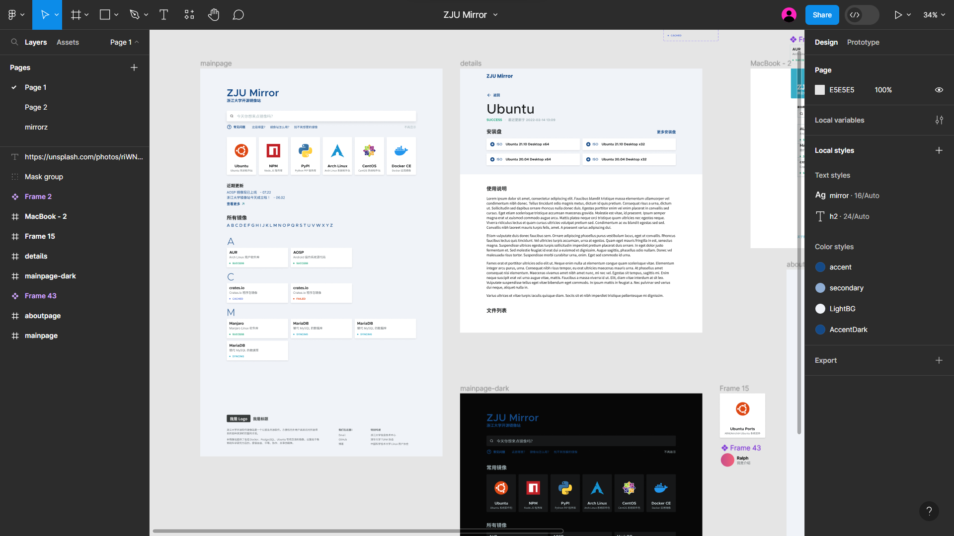
Figma 原型
邀请社区中的朋友设计原型，前端基于此原型开发

Slide 23



图标
浙江大学的标志是求是鹰，我们以此为主题设计镜像站图标
英文字体选用了比较圆润的无衬线字
图标打磨了多个版本，考虑到了表现力、暗色环境展示等等

Slide 24

Walkthrough
浙大镜像站的前端与其他镜像站有很大差异
  下面简要介绍一下我们的页面设计思路

Slide 25
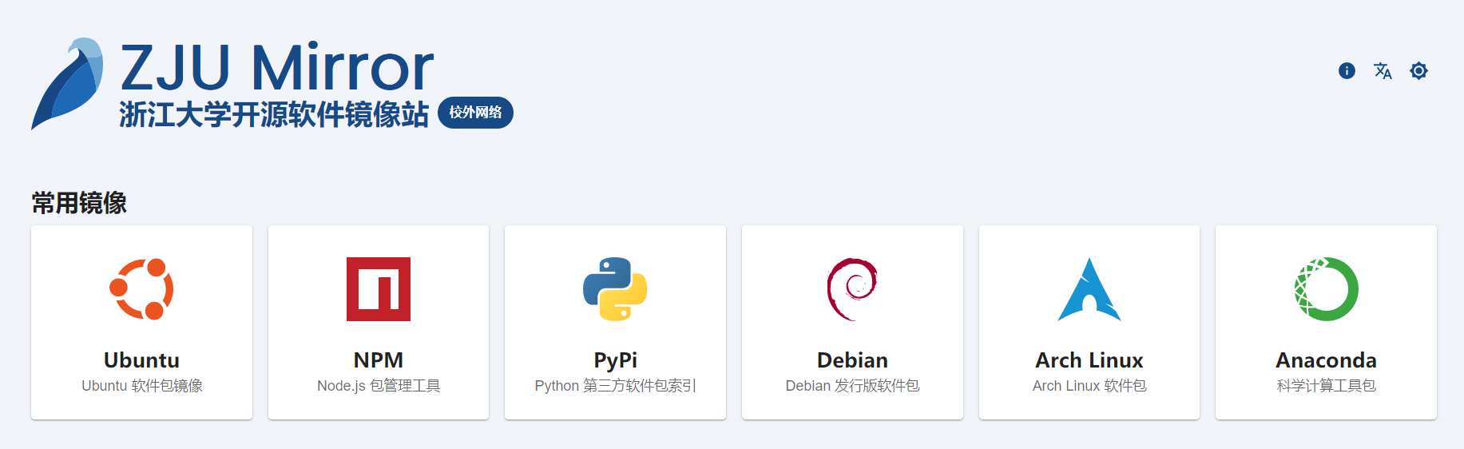
标题部分
显示用户是否处于校内网络
支持用户自定义：
  亮色/暗色模式
  中文/英文模式
  所有镜像名默认使用较为自然的语言描述，如 debian-security 会显示为 Debian 安全更新；用户可以自行选择是否开启这一功能
更改语言、亮暗色模式等
网络环境

Slide 26
常用镜像
顶部放置六个常用镜像，它们日常需求最大
  不仅方便有经验的用户找到常用资源，也方便新手顺着熟悉的图标自行探索
图标
镜像名和描述信息

Slide 27
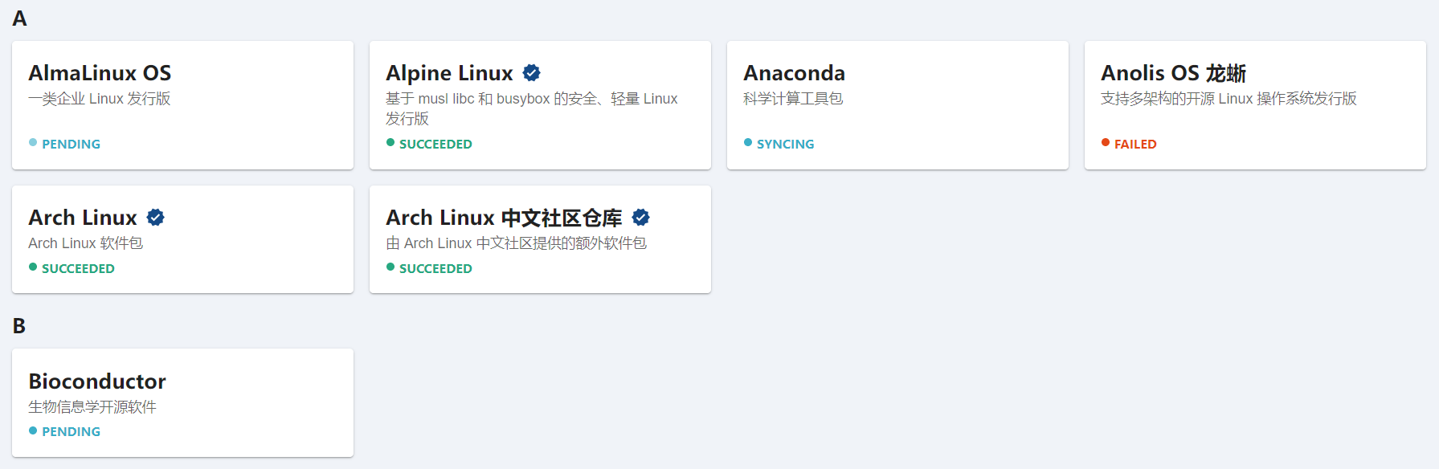
卡片化设计
每个卡片上有镜像名称、镜像简介、镜像同步状态和官方认证状态
  镜像描述有助于用户的理解

Slide 28
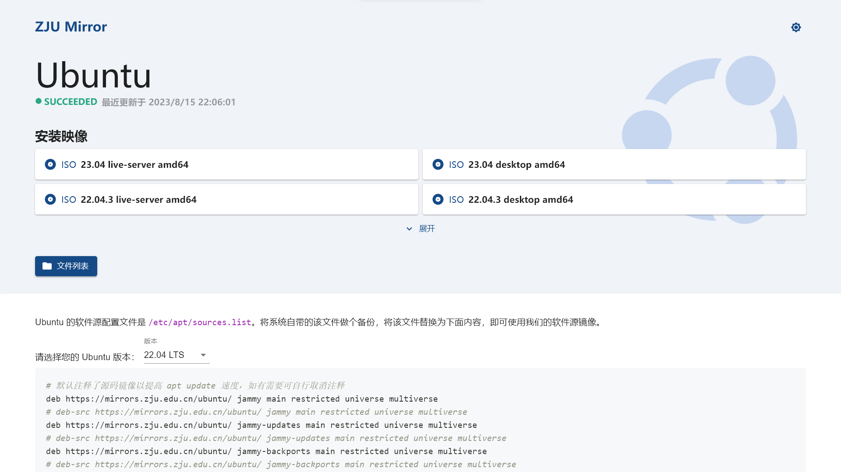
信息聚合，一站式解决用户需求
镜像名、同步状态、同步时间
提升辨识度
最新ISO
文件列表入口
帮助文档

Slide 29
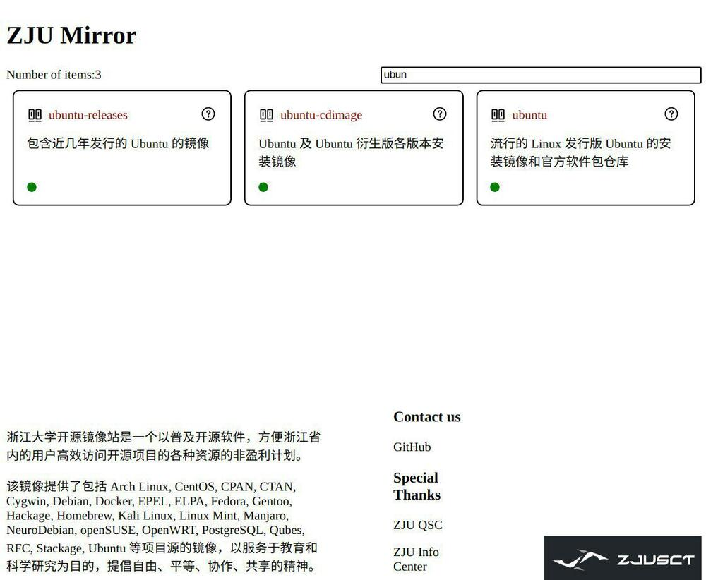
罗马不是一天建成的...

Slide 30
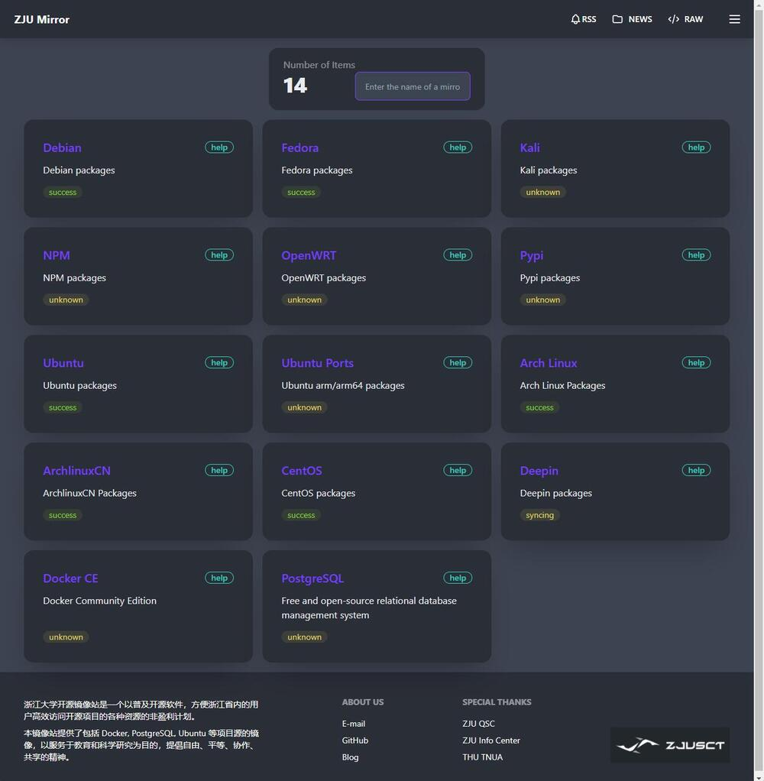
罗马不是一天建成的...

Slide 31
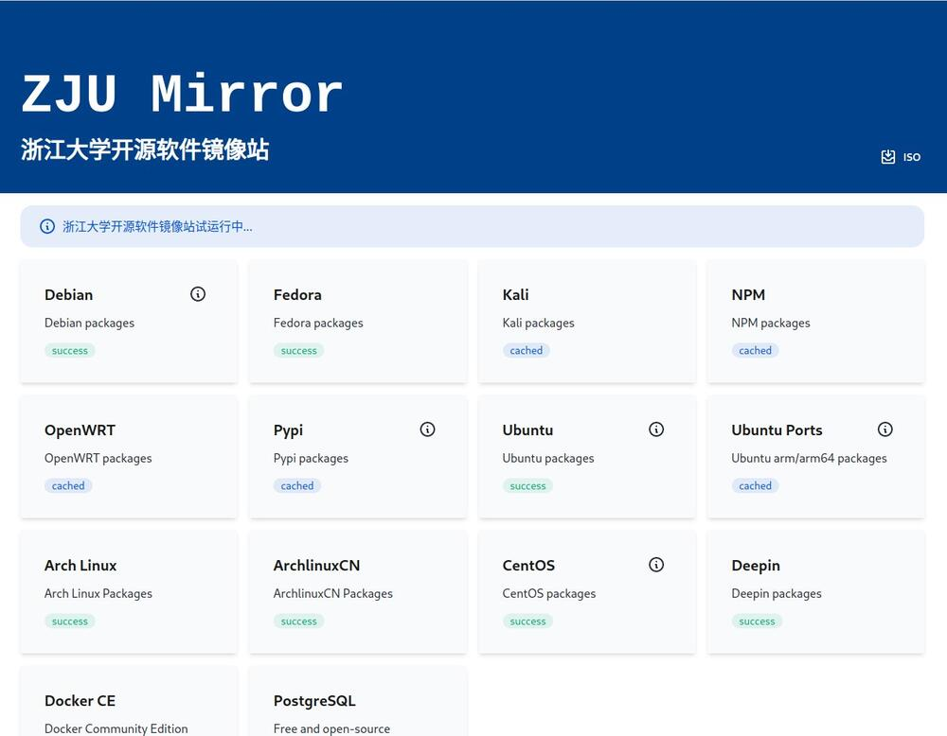
罗马不是一天建成的...

Slide 32
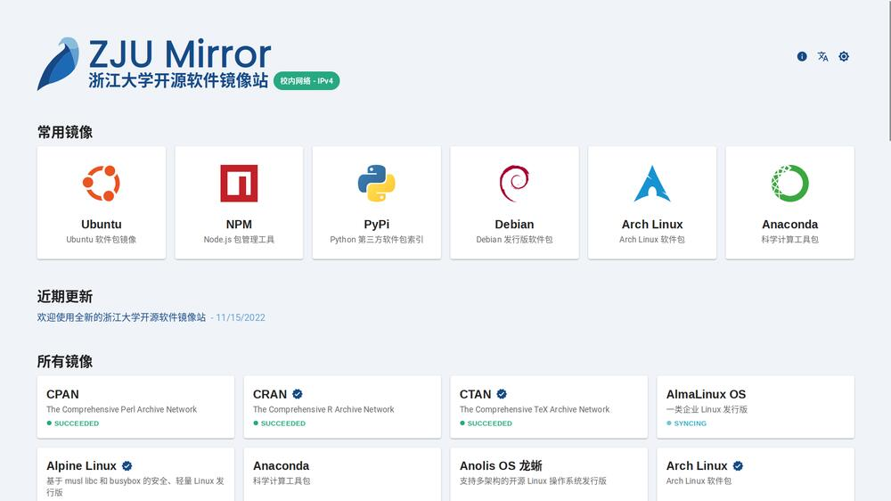
罗马不是一天建成的...

Slide 33
大纲
背景与前期工作
架构演进
前端与设计
后端与运维
成果与反响
未来展望
结语

Slide 34
回顾架构
回顾在前面章节提到的后端架构（图中红色框内的部分）
Manager 负责感知服务的同步状态，也可以给 Worker 分配同步任务；全局只有一个 Manager
Worker 负责拉起同步进程；如果分布式部署，每个存储节点至少有一个 Worker
MirrorZ-Shim 服务将内部 API 转译成 mirrorz.json

Slide 35
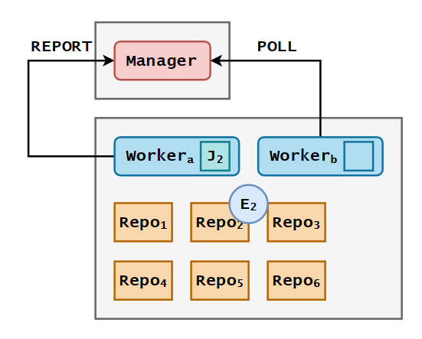
后端的工作流程
图中展示的是后端在某一时刻的初始状态
存储节点上有两个 Worker，其中，Worker_{a} 已被分配任务 J₂ ，其拉起了脚本 E₂ 作用于 Repo₂ 的更新
Worker_{a} 将同步的状态信息，以心跳的方式告知 Manager
Worker_{b} 此时空闲，此时它会轮询 Manager，请求新的同步任务

Slide 36
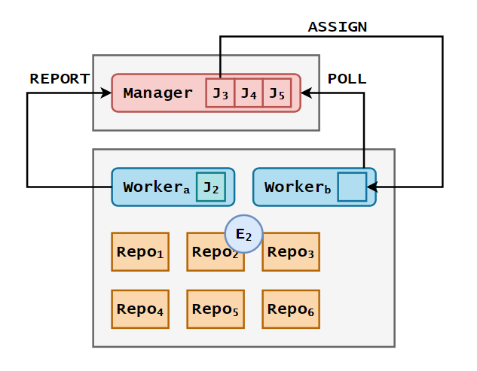
后端的工作流程
在接下来的某一时刻，Manager 中的事件循环发现 3 4 5 三个 Repo 需要更新，于是将 J₃ J₄ J₅ 三个任务压入任务队列
此时，Worker_{b} 向 Manager 轮询新任务，Manager 就会把队列中排在最前的任务 J₃ 分配给 Worker_{b}
Worker_{a} 继续保持向 Manager 报告自己的同步状态，不受上述链路的影响

Slide 37
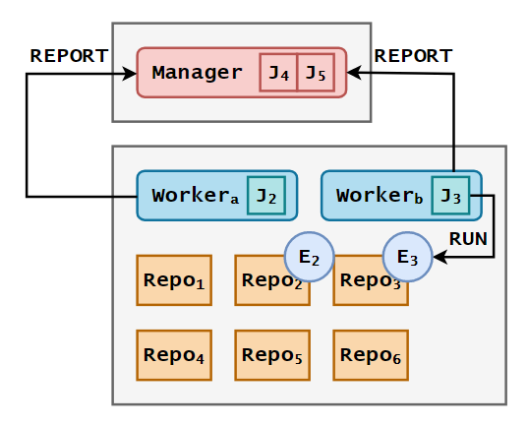
后端的工作流程
Manager 发出 J₃ 时，将 J₃ 从队列中弹出
Worker_{b} 收到 J₃ 后，随即拉起同步脚本 E₃，作用于 Repo₃
在完成拉起后，Worker_{b} 开始向 Manager 报告自己的同步状态

Slide 38
CI/CD
浙大镜像站的大部分代码都在 GitHub 上开源
  维护人员会把新代码推送到 GitHub 上，与社区的合作也是在 GitHub 上进行的
然而，出于安全考虑，我们并不使用 GitHub Actions 进行 CI/CD
在有必要部署时，我们会将本地的最新 git 仓库推送到 ZJU git 上
  ZJU git 也是超算队运营的服务，解决了浙大校内没有 git 托管服务的问题
ZJU git 位于浙大内网，我们配置了 CI/CD 管线，使得服务可以在推送后被自动构建、部署在同样处于浙大内网环境的镜像站服务器上

Slide 39
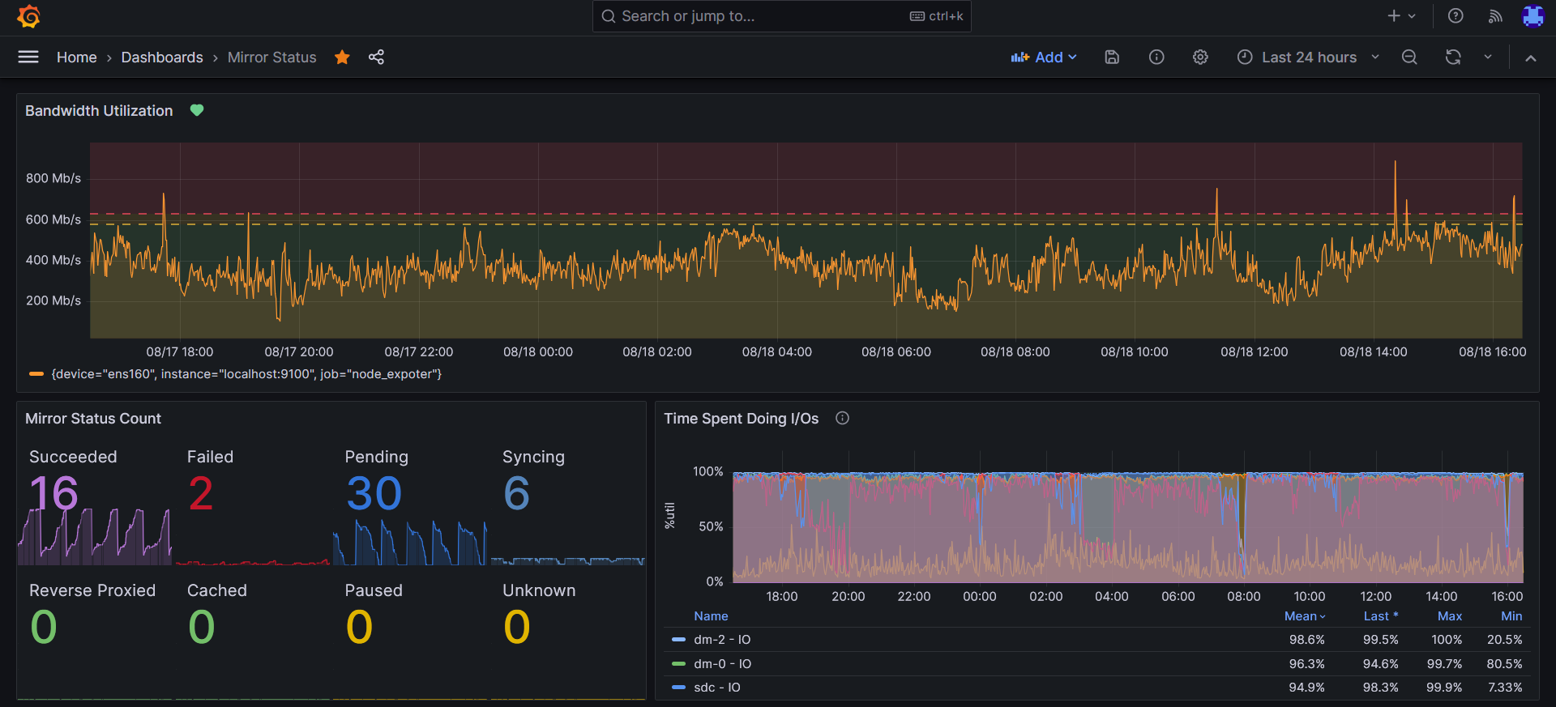
监控与报警
由于我们的本地资源紧张，因此我们把 metrics 信息上传到了 Grafana 上

Slide 40
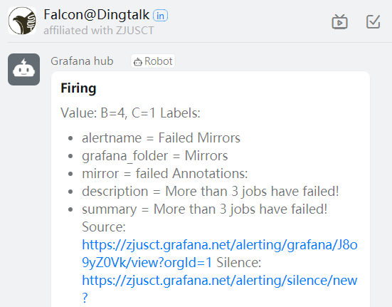
监控与报警
浙江大学的师生一般会使用学校购买的钉钉做办公软件
我们编写了一个钉钉机器人，将 Grafana 上的报警信息推送到钉钉里
目前的报警主要有三种：
  失败的同步服务大于 3 个
  服务器上行流量过高且持续
  硬盘可用空间小于 10%

Slide 41
大纲
背景与前期工作
架构演进
前端与设计
后端与运维
成果与反响
未来展望
结语

Slide 42
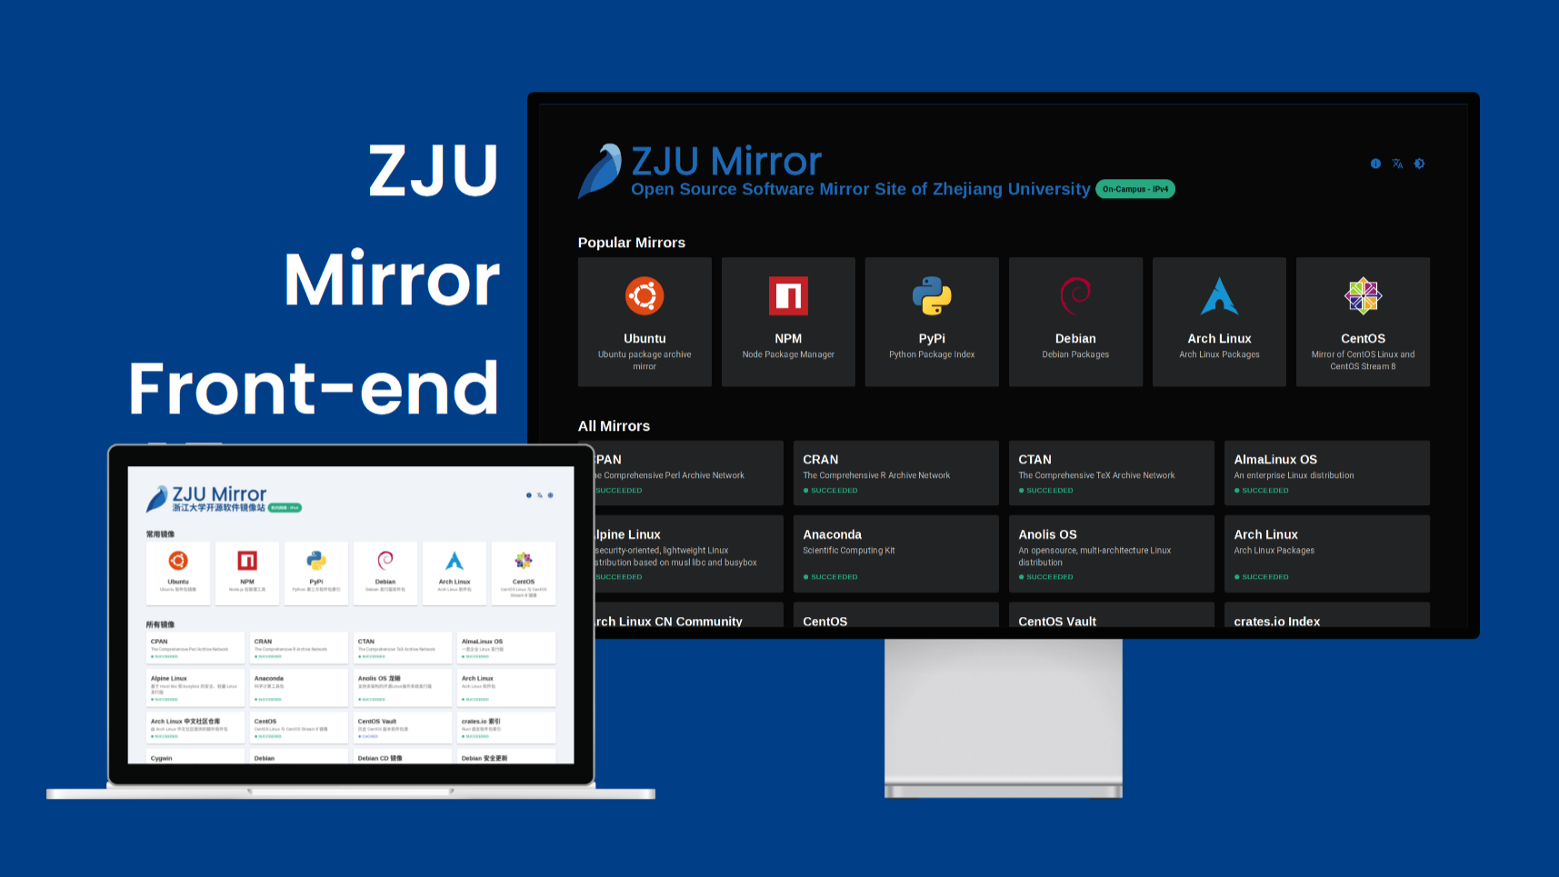

Slide 43
成果
镜像数量由十余个上升到 58 个
推进了十余个镜像的官方认证
二十余个镜像请求，满足了其中的大部分
  重点支持对校内镜像站有强需求的场景，如实验室服务器没有公网访问条件的情形
  过于小众的镜像，无合理理由暂不予以支持
社区贡献
  多位社区贡献者为镜像站贡献代码
    最近，有一位同学为前端贡献了按镜像首字母排列列表的功能

Slide 44
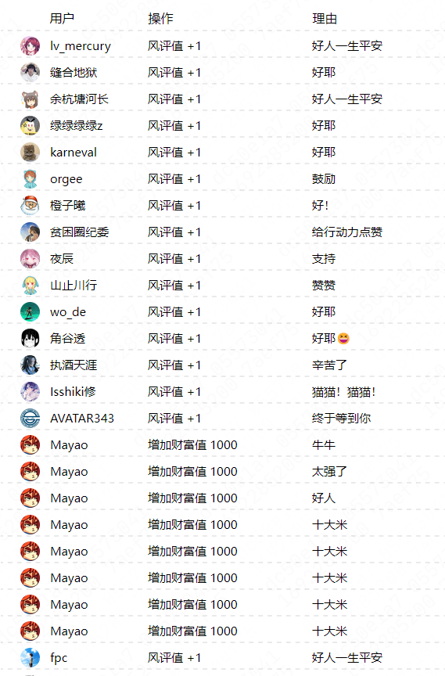
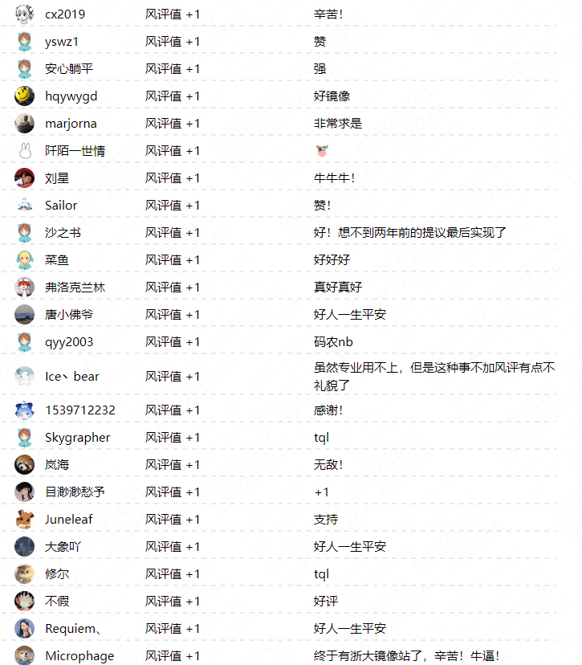
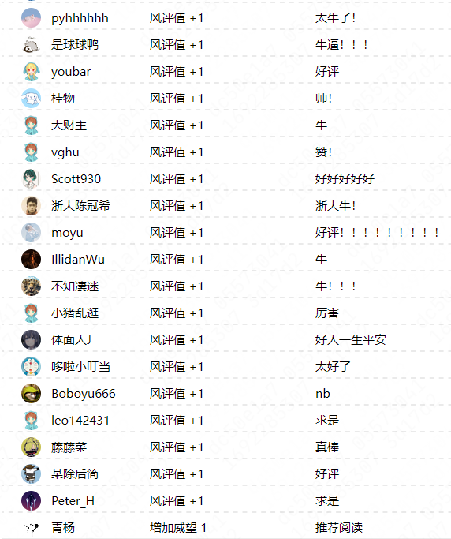
学生社区的认可

Slide 45
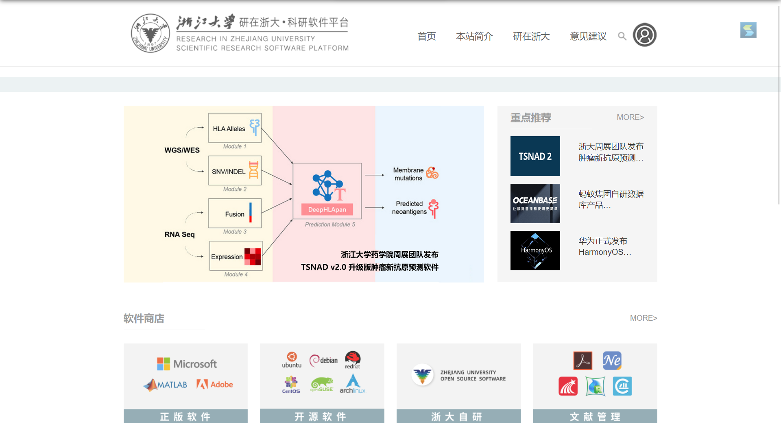
学校官方的认可

Slide 46
大纲
背景与前期工作
架构演进
前端与设计
后端与运维
成果与反响
未来展望
结语

Slide 47
Q1：是否准备迁移到k8s？
k8s是一套极为复杂的系统
  即使市场上存在简化的安装方案（如 rancher、k3s），且 k8s 抽象出的 pvc、deployments 等概念并不难理解，但无法回避的事实是，k8s 是一个复杂的容器编排系统，很多概念与传统的部署方案不对齐
  爱好者们对这一系统往往并不熟悉，如果采用这一基础设施，就需要投入大量时间学习；即使少数同学有时间钻研且做出了成果，后面几届接手的同学也未必有这个精力
我们目前的需求能很好地被传统容器方案解决
  使用 dockers compose / docker API 可解决我们的绝大多数问题
综上，我们对k8s仍然持谨慎观望态度

Slide 48

Q2：目前的工作有什么难点？
目前的问题集中在硬件设备的物理限制上
  I/O经常打满，同步任务排长队（暂时没有造成堆积）
  服务运行在虚拟机上，存在性能损失
  也不知道去哪化缘

Slide 49
Q3：未来有什么开发计划吗？
镜像站的首要目标就是提供可靠的镜像服务
  已有的基础设施和工作流已经考虑到大多数情况了
增量的开发计划
  给前端写个搜索功能
  把监控透出给用户
不考虑多集群部署吗？
  你说的对，但是首先我们要有第二台机器

Slide 50
大纲
背景与前期工作
架构演进
前端与设计
后端与运维
成果与反响
未来展望
结语

Slide 51
结语
新镜像站的所有设施完全从0开始
前端：
  提供一站式的文档，将安装介质、配置方法等信息汇聚在一处
  基于卡片化理念的全新设计，提升用户体验
后端与运维：
  提供强大可靠的服务，实时监控镜像状态，透出指标和报警信息
  使用 ZJU git 的 CI/CD 管线进行服务上线
日常迭代和维护：
  一步步从旧镜像站迁移到新镜像站，用户无负面感知
  向社区（MirrorZ）公开镜像状态，接受社区的贡献

Slide 52

感谢聆听
浙大超算队 GitHub：https://github.com/ZJUSCT
浙大超算队微信公众号：

